Slide 1
ЗНАЧИМЫЕ
РЕГИОНАЛЬНЫЕ
ПРОГРАММЫ
ДОПОЛНИТЕЛЬНОГО ОБРАЗОВАНИЯ
ДЕТЕЙ
СУРГУ

Slide 2
ДЕЖУРНЫЕ ПО ПЛАНЕТЕ
ЦЕЛЕВАЯ АУДИТОРИЯ
7-10 КЛАСС
КУРС 30 ЧАСОВ
ЕСТЕСТВЕННО-НАУЧНОЕ
НАПРАВЛЕННОСТЬ
Построение фундаментальной картины мира.
Проекты высокой социальной значимости, направленные на сохранение животных,
растений, экосистем.
Приобретение основных навыков работы с космическими изображениями в ракурсе
школьных дисциплин.
Участие в олимпиадах НТИ.
Предпрофессиональная подготовка, ориентированная на космонавтику.
Оборудование:
Компьютерный класс
Комплекс приема спутниковой информации LoReTT

Slide 3
ДЕЖУРНЫЕ ПО ПЛАНЕТЕ
Обновление содержания программ
Выявление одарённых детей среди школьников ЦМИТ, МИП, кванториумов, кружков, клубов при учебных заведениях, занимающихся космонавтикой.
Помощь в профессиональной ориентации учащихся школ в сфере космических технологий, радиоэлектроники, технологий приема и обработки изображений Земли из космоса, спутниковой метеорологии и технологий прогноза погоды.
Налаживание взаимоотношений между предприятиями
ракетно-космической и смежных отраслей и будущими возможными
специалистами в лице учащихся школ.
Содействие расширению возможностей школьников, реализации проектов, проведению научно-технических экспериментов.
Популяризация космических технологий, технологий приема и обработки изображений Земли из космоса и геопространственных данных среди подрастающего поколения будущих специалистов.
РЕФЛЕКСИЯ
Проектная деятельность
ВОЗМОЖНОСТЬ УЧАСТИЯ В
ОЛИМПИАДАХ / КОНКУРСАХ :
Региональных
Всероссийских ( ОНТИ )

Slide 4
ДЕЖУРНЫЕ ПО ПЛАНЕТЕ
ПО ИТОГАМ ОБУЧАЮЩИЕСЯ:
- научатся работать с современными картографическими материалами, ГИС-системами и геопорталами;
- познакомятся с основами дистанционного зондирования;
- освоят техническое умение приема данных на станцию;
- смогут выполнять геопривязку снимков;
- получат навыки дешифровки снимков поверхности, тематической обработки снимков;
- выполнят статическую и аналитическую обработку больших данных;
- освоят основные навыки геопрогнозирования.
А также прокачают SoftSkills:
- коммуникативные навыки взаимодействия с административными организациями;
- навыки проектно-командной работы.

Slide 5
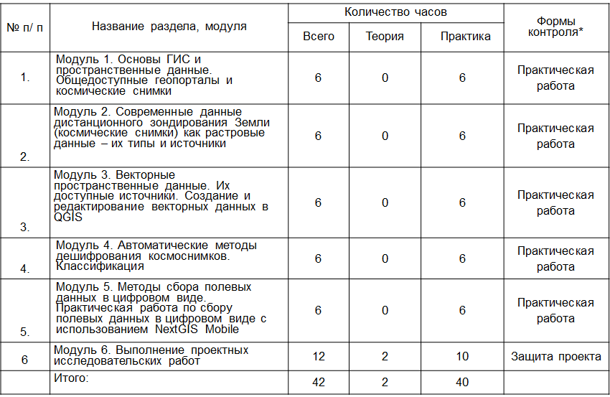
ДЕЖУРНЫЕ ПО ПЛАНЕТЕ
УЧЕБНО-ТЕМАТИЧЕСКИЙ ПЛАН

Slide 6
https://Модельныйцентр.рф
Директор – Титаренко Елена Станиславовна
8 (3462) 76-28-00 (доб. 2931)
Titarenko_es@surgu.ru

